Slide 1
Git 教程
林振鹏
linzhenpeng@aomy.ga
2015.9.16

Slide 2
版本控制
Git 基础
Git 分支
Git 工作流
常用 Git 工具

Slide 3
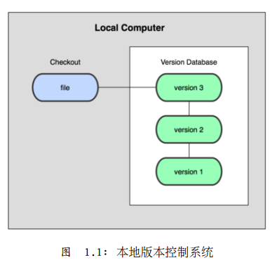
本地版本控制系统
本地复制多份副本

Slide 4
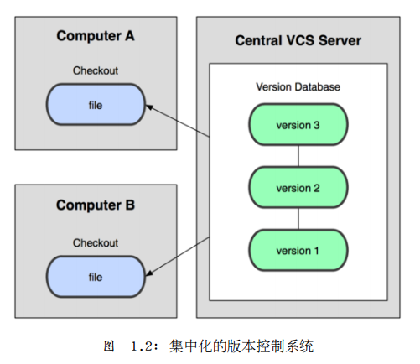
集中式版本控制系统
单一的集中管理服务器
  CVS，Subversion等

Slide 5
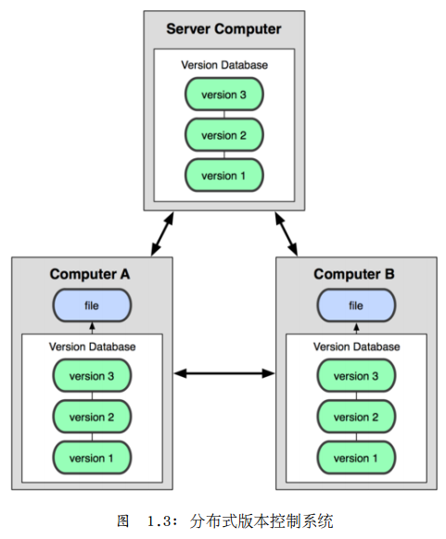
分布式版本控制系统
客户端并不只提取最新版本的文件快照，而是把原始的代码仓库完整地镜像下来
  Git，Mecurial等

Slide 6
版本控制
Git 基础
Git 分支
Git 工作流
常用 Git 工具

Slide 7
Git历史
至2002年，Linux内核采用分布式管理工具BitKeeper管理
2005年，BitKeeper终结了合作关系，迫使Linus Torvalds开发一套自己的版本控制系统
要求
  速度
  简单设计
  对非线性开发模式的强力支持（分支管理）
  完全分布式
  有能力管理Linux这种超大型项目

Slide 8
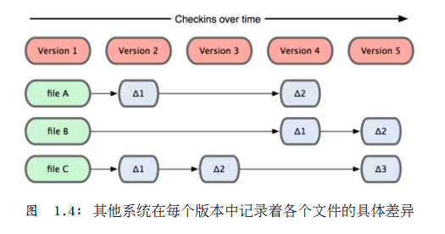
直接快照，而非比较差异
Subversion等记录文件的更新采用记录增量的机制

Slide 9
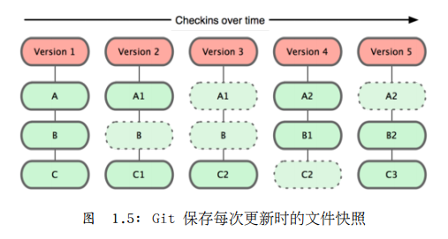
直接快照，而非比较差异(续)
Git关心整个文件系统的变化采用快照进行全量保存
  提交更新时，它会纵览一遍所有文件的指纹信息并对文件作快照，然后保存一个指向这次快照的索引
  若文件没有变化，Git 不会再次保存，而只对上次保存的快照作一连接

Slide 10
近乎所有操作都可以在本地进行
Git 中的绝大多数操作都只需要访问本地文件和资源，不用联网
Git 在本地磁盘上就保存着所有有关当前项目的历史更新，所以处理起来速度飞快
如果使用Subversion ，很多操作都需要联网

Slide 11
时刻保持数据的完整性
在保存到 Git 之前，所有数据都要进行内容的校验和计算，并将此结果作为数据的唯一标识和索引
如果文件在传输时变得不完整，或者磁盘损坏导致文件数据缺失，Git 都能立即察觉
使用 SHA-1 算法计算数据的校验和，通过对文件的内容或目录的结构计算出一个 SHA-1 哈希值，作为指纹字符串

Slide 12
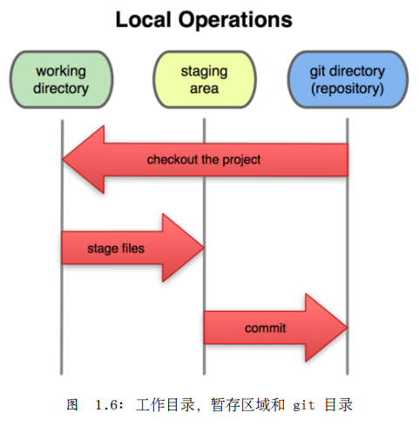
三种工作区域
Git 的本地数据目录
  在.git 目录中
工作目录
  用户操作目录
暂存区域
  在.git 目录中

Slide 13
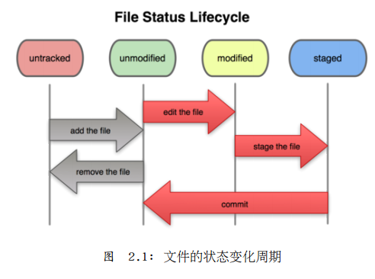
三种状态
已提交（committed）
  该文件已经被安全地保存在本地数据库中
已修改（modified）
  修改了某个文件，但还没有提交保存
已暂存（staged）
  把已修改的文件放在下次提交时要保存的清单中

Slide 14
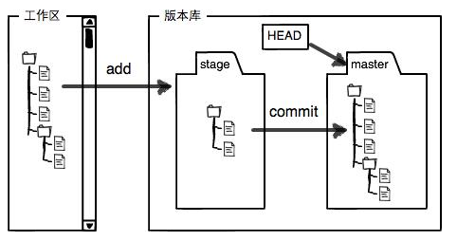
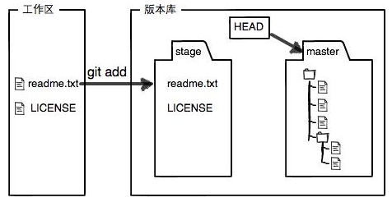
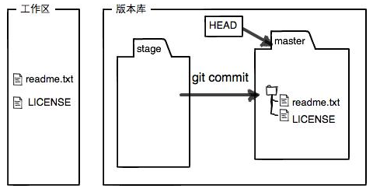
三种状态 (续)

Slide 15
Git 配置目录
对于系统中所有用户都有效
  /etc/gitconfig
  git config --system
对当前用户有效
  ~/.gitconfig
  git config --global
对当前项目有效
  .git/gitconfig
  git config

Slide 16
Git目录初始化
初始化
  git init
加入 git 跟踪列表或修改至暂存区域
  git add readme.txt
提交更新至 .git 目录
  git commit -m 'first commit'
把已跟踪文件快速提交
  git commit -am 'add and commit for traced files'
删除文件
  git rm -f readme.txt
移动文件
  git mv readme1 readme2
查看历史 - 子命令很多
  git log
  gitk --- 图形化的历史查看工具 (Tcl\Tk)

Slide 17
Git 目录的克隆
项目克隆
  git clone git@github.com:wanzhan/hello.git
检测 git 状态
  git status
忽略某些文件
  cat .gitignore

Slide 18
远程仓库
增加
  git remote add origin git@github:wangzhan/hello.git
查看远程仓库
  git remote -v
从远程仓库获取数据
  git fetch origin --- 只是获取远程仓库的数据至 .git 目录，并未merge本地
  git merge origin/master --- 把获取的远程仓库的数据手工merge至当前分支
  git pull origin master ---- 获取远程仓库的数据，并自动merge至当前的分支，相当于以上两步
推送数据至远程仓库
  git push origin master
查看远程仓库信息
  git remote show master
重命名远程仓库信息
  git remote rename pa pb
删除远程仓库
  git remote rm pb

Slide 19
Git 标签
对某一时间的某一版本打上标签
含附注的标签
  git tag -a v1.1 -m 'annotated tag'
签名的标签
  git tag -s v1.5 -m 'signed annotated tag'
普通标签
  git tag v2.0
查看标签信息
  git tag

Slide 20
版本控制
Git 基础
Git 分支
Git 工作流
常用 Git 工具

Slide 21
Git 分支
特点
  Git 分支模型是 Git 的必杀技，轻量级，可以快速地创建和切换
  和许多其他版本控制系统不同，Git 鼓励在工作流程中频繁使用分支与合并
Git 分支实现方式
  COMMIT 对象
    Git 提交时创建的对象，包含：作者信息、提交信息、指向父 COMMIT 对象的指针、指向子目录的 TREE 对象
  TREE 对象
    使用组合模式，表示 Git 中子目录的索引，可以递归指向子目录 (TREE 对象)或子文件的信息 (BLOB 对象)
  BLOB 对象
    文件快照的索引
  HEAD 索引
    表示当前用户的工作目录，即工作于那个分支

Slide 22
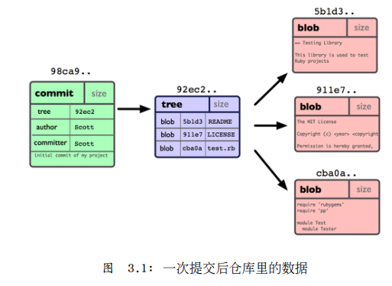
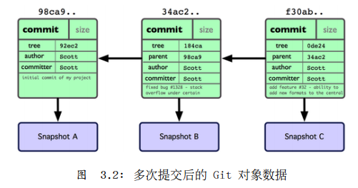
多次提交示意

Slide 23
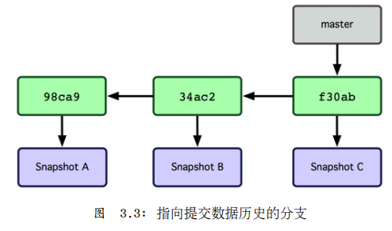
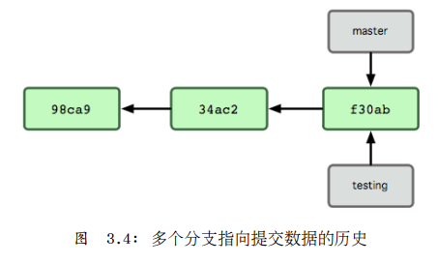
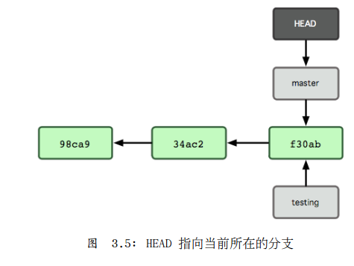
Git 分支示意

Slide 24
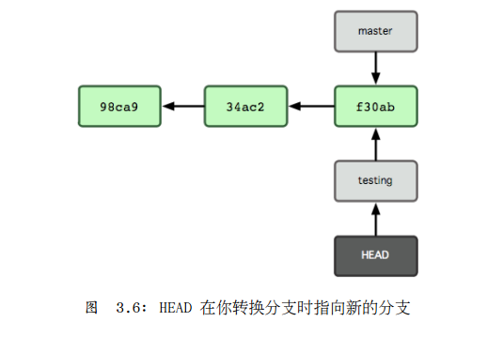
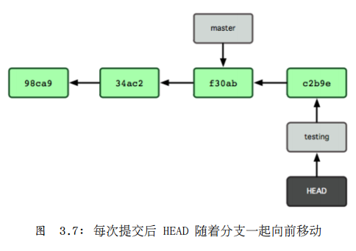
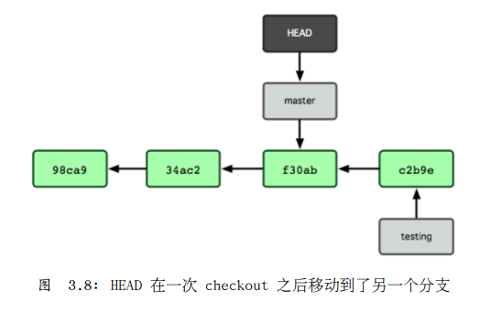
Git 分支切换

Slide 25
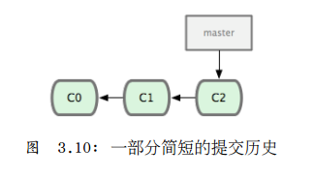
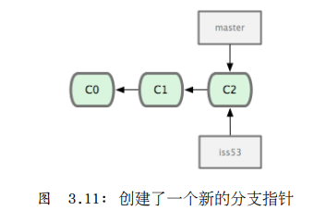
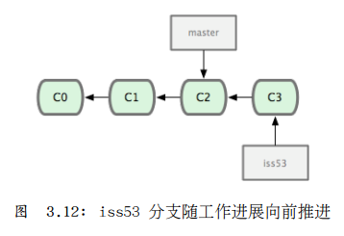
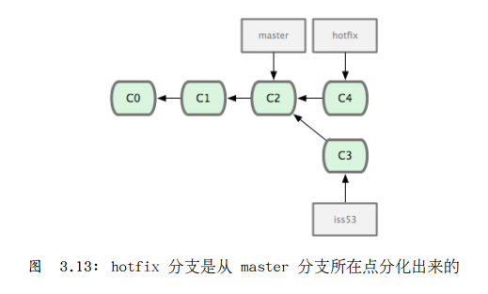
Git 分支合并

Slide 26
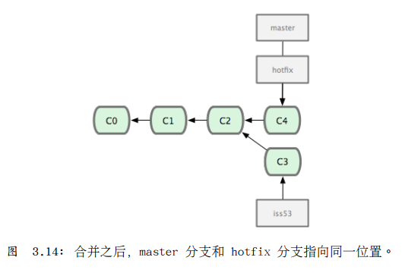
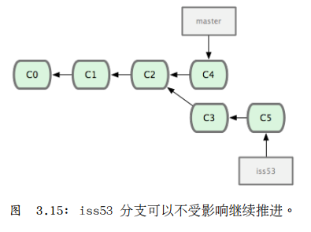
Fast forward
快进合并，移动 HEAD 至当前 master 分支所在的
commit 是要并入的 hotfix 分支的直接上游，Git 只需把指针直接右移

Slide 27
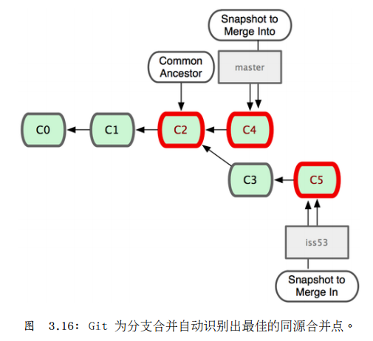
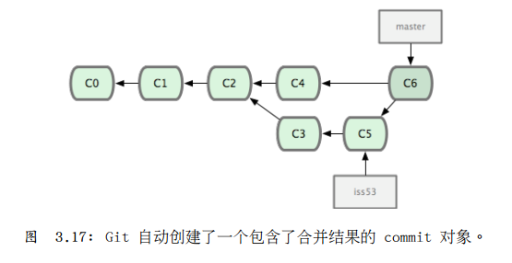
三方合并
Git 用两个分支的末端和它们的共同祖先进行一次简单的三方合并计算
对三方合并的结果作一新的快照，并自动创建一个指向它的 COMMIT 对象

Slide 28
Git 分支命令
创建分支
  git branch develop
切换分支
  git checkout develop
创建并切换分支
  git checkout -b develop
查看分支信息
  git branch -a

Slide 29
Git 分支命令 (续)
分支合并
  git merge master --- fast forward
  git merge master --- 三方合并
分支冲突处理
  可以使用 vim 处理，完成后使用命令 git add 标记为已解决
  git mergetool --- 使用图形化的管理工具

Slide 30
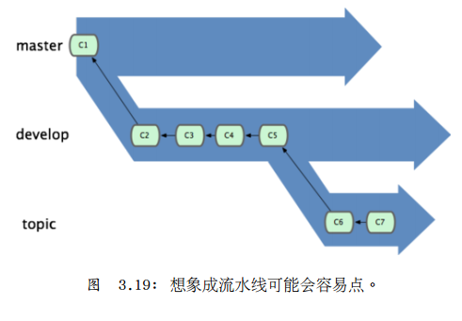
长期分支开发流
由于 Git 使用简单的三方合并，所以可以在较长一段时间内，反复多次把某个分支合并到另一分支
可以同时拥有多个开放的分支，每个分支用于完成特定的任务

Slide 31
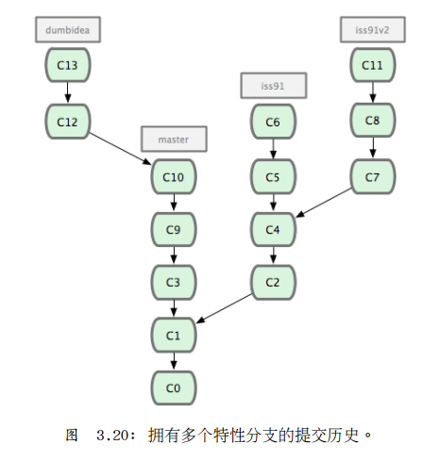
特性分支开发流
在任何规模的项目中都可以使用特性分支
  一个特性分支是指一个短期的、用来实现单一特性或与其相关工作的分支
在 Git 中分支开销小，一天之内建立，使用，合并再删除多个分支是常见的事。

Slide 32
远程分支开发流
远程分支是对远程仓库状态的索引
  是一些无法移动的本地分支
  只有在进行 Git 的网络活动时才会更新
用 (远程仓库名)/(分支名) 表示远程分支
  origin/master
    同 origin 仓库通讯时 master分支，是

Slide 33
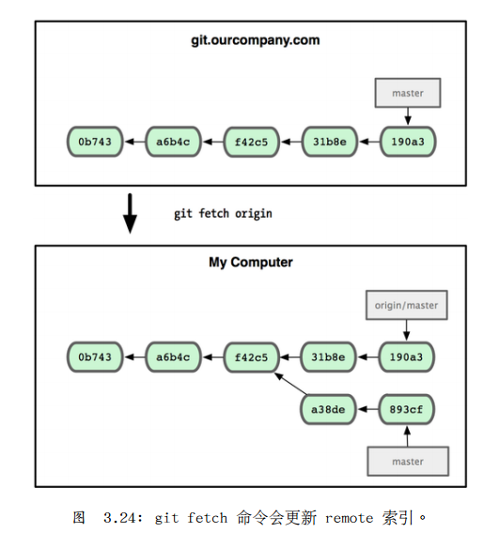
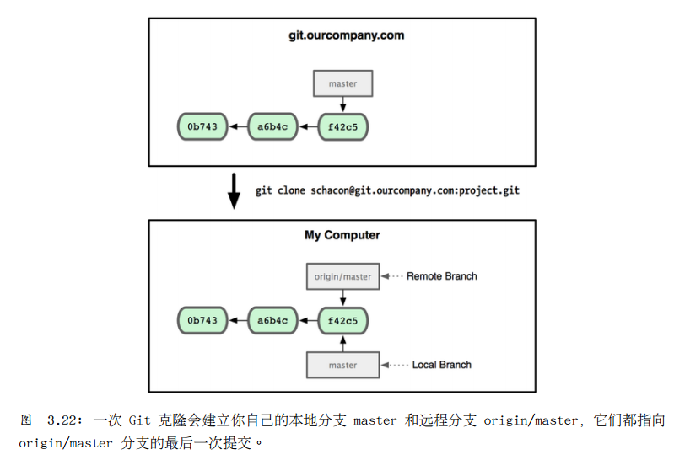
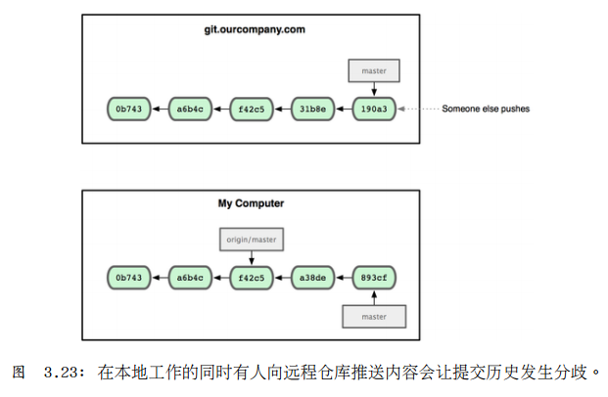
远程分支示意

Slide 34
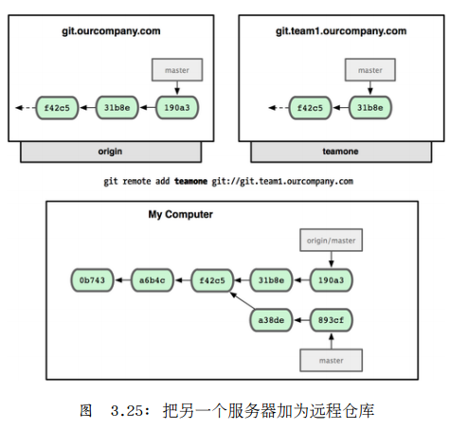
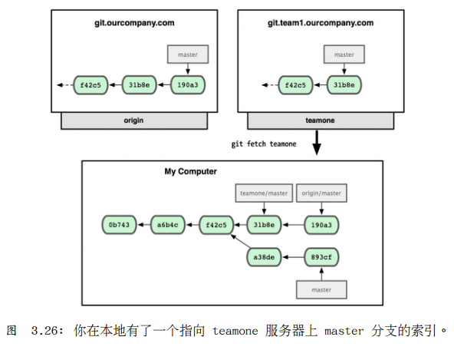
多个服务器的推送

Slide 35
Git 衍合
原理
  回到两个分支（所在分支和想要衍合进去的分支）的共同祖先
  提取所在分支每次提交时产生的差异
  转换到需要衍合入的分支，依序使用每一个差异
命令
  git checkout test
  git rebase master

Slide 36
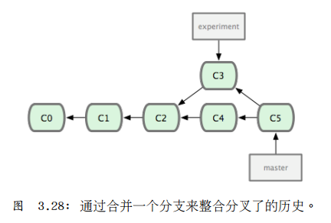
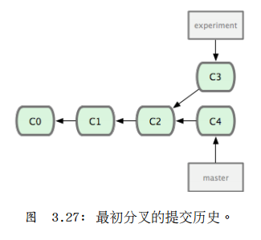
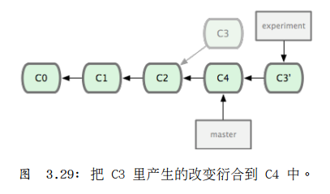
Git 衍合 (续)

Slide 37
Git服务器
本地协议：远程仓库在该协议中就是硬盘上的另一个目录
  优点：配置简单，本地操作
  缺点：不容易进行网络共享
  git clone /opt/git/project.git
  git clone file:///opt/git/project.git
SSH协议：唯一一个可以对 Git 仓库进行读写操作的网络协议，也是一个验证授权的网络协议
  优点：对网络仓库具有写权限，SSH 配置简单
  缺点：无法实现匿名访问，不利于开源，需要使用http或git协议实现匿名读
  git clone ssh://user@server:project.git
  git clone user@server:project.git - (默认user通常为git)
Git 协议：一个包含在 Git 软件包中的特殊守护进程
  优点：现存最快的传输协议，适合于大型公共项目
  缺点：缺少授权机制，一般仅用于读取网络仓库，协议难以架设
  git clone git://user/server/project.git
HTTP(s) 协议：普通的 HTTP(s) 协议
  优点：具有只读权限，但是架设简易
  缺点：HTTP 协议的网络传输开销比其它协议大，客户端效率低
  git clone http://example.com/project.git

Slide 38
版本控制
Git 基础
Git 分支
Git 工作流
常用 Git 工具

Slide 39
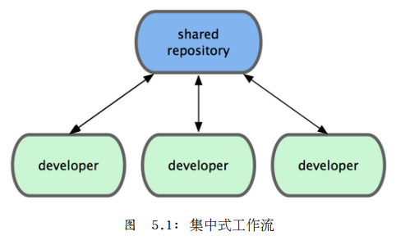
集中式工作流程
单点协作模型
  一个存放代码仓库的中心服务器，可以接受所有开发者提交的代码
  所有的开发者都是普通的节点，作为中心集线器的消费者，平时的工作就是和中心仓库同步数据

Slide 40
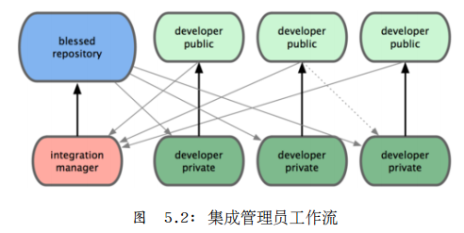
集成管理式工作流
多个远程仓库，开发者建立自己的公共仓库，往里面写数据并共享给他人，而同时又可以从别人的仓库中提取他们的更新
公共项目发布仓库，开发者的个人公共仓库由集成管理者，负责把 patch 推送至公共项目发布仓库

Slide 41
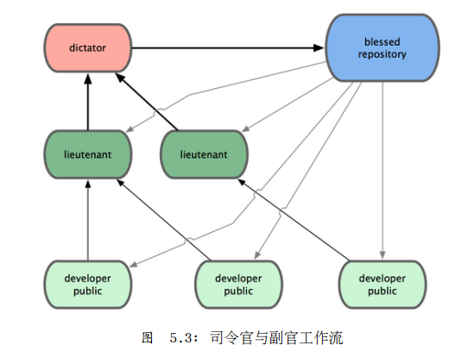
司令官和副官工作流
是一种分层的集成管理工作流
一般用于特大型的项目，副官负责项目的某个特性的集成，而司令官负责副官的特性的集成

Slide 42
版本控制
Git 基础
Git 分支
Git 工作流
常用 Git 工具

Slide 43


Git 客户端
TortoiseGit
  是一个Git版本控制客户端，作为Microsoft Windows的外壳扩展实现
  用户界面友好
MsysGit
  一个轻量级的 Git 工具集，进行各种 Git 操作
  简单的界面
    Git Bash
    Git GUI
...

Slide 44

GitHub 简介
GitHub 是一个共享虚拟主机服务，用于存放使用Git版本控制的软件代码和内容项目
允许用户跟踪其他用户、组织、软件库的动态，对软件代码的改动和 bug 提出评论

Slide 45
GitHub 使用
设置git的user name和email：
  git config --global user.name "wangzhan"
  git config --global user.email "wangzhan.1985@gmail.com"
生成SSH密钥过程：
  查看是否已经有了ssh密钥：cd ~/.ssh
  生成密钥：
    ssh-keygen -t rsa -C “wangzhan.1985@gmail.com”
  密钥文件：
    id_rsa和id_rsa.pub
本地保存私钥至 .ssh 目录，把公钥上传至 GitHub

Slide 46

GitLab
是一个利用 Ruby on Rails 开发的开源应用程序，实现一个自托管的Git项目仓库，可通过Web界面进行访问公开的或者私人项目
拥有与Github类似的功能，能够浏览源代码，管理缺陷和注释

Slide 47
参考文献
Pro-Git 中文版
http://msysgit.github.io
https://github.com
https://about.gitlab.com

Slide 48
谢谢

